Slide 1

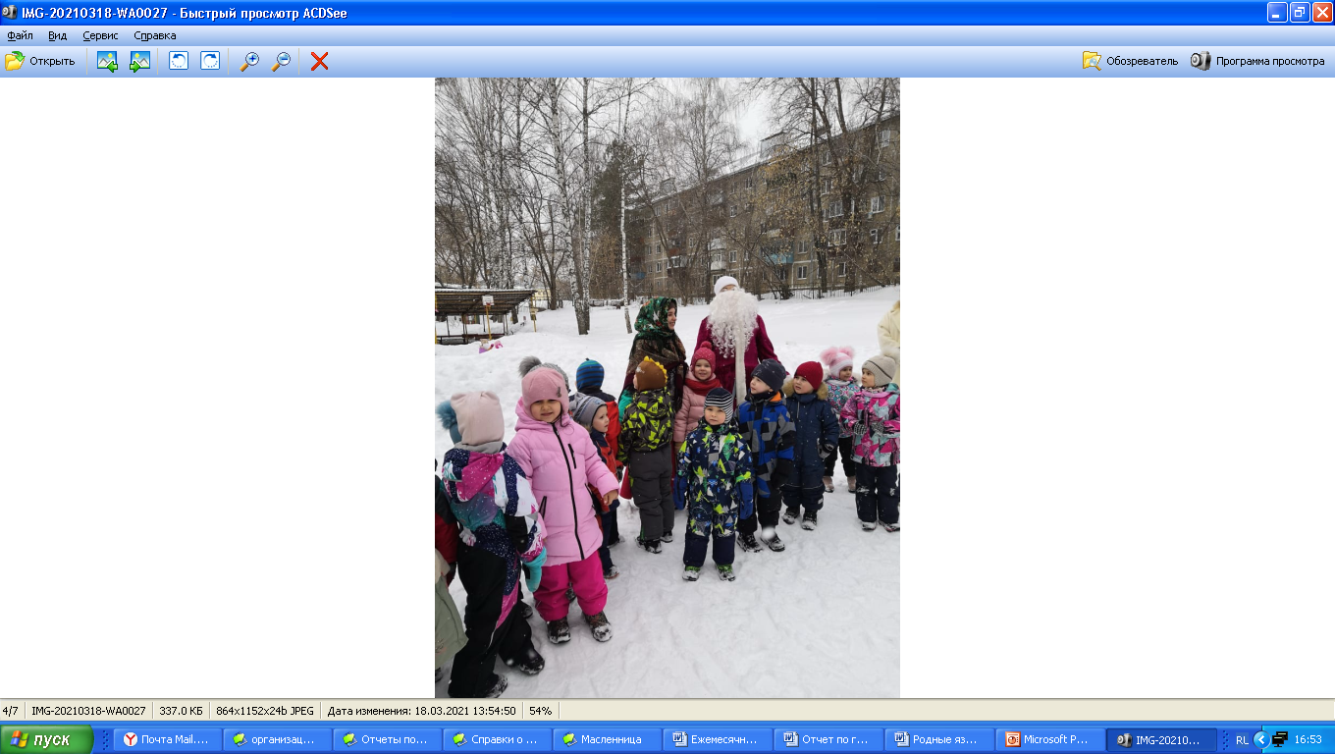
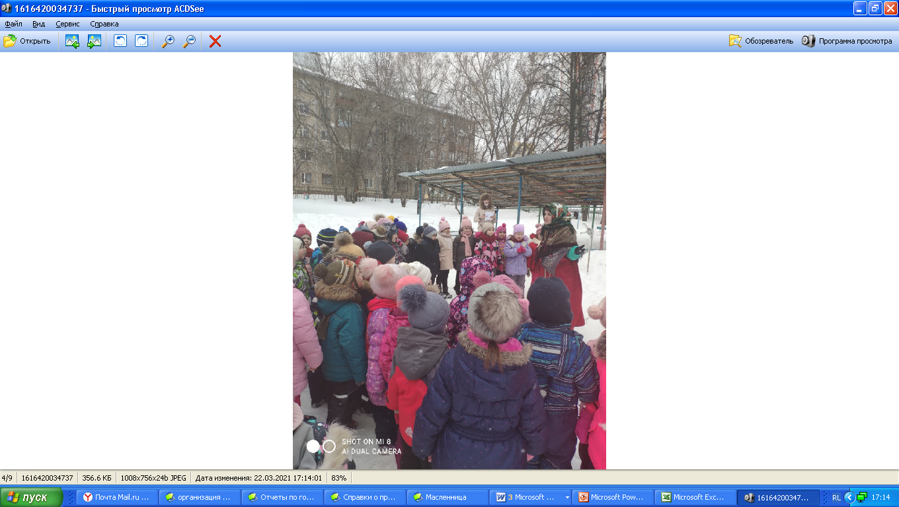
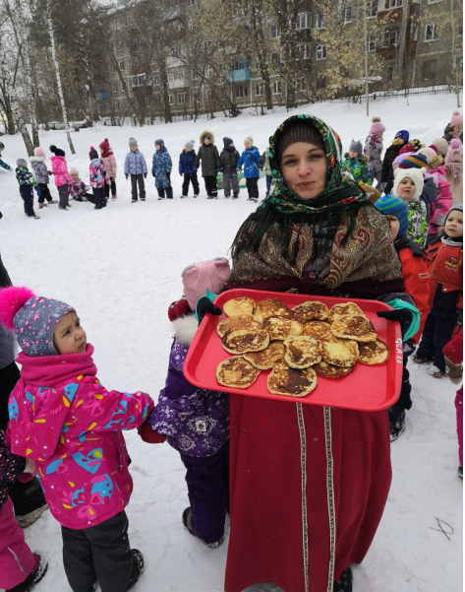
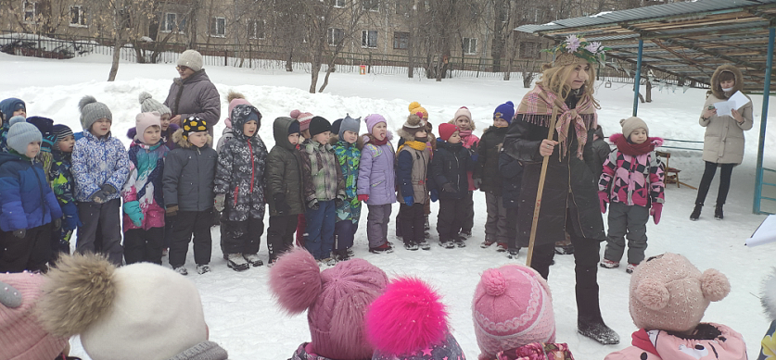
ФОТОРЕПОРТАЖ МАДОУ «Детский сад №328»

Slide 2
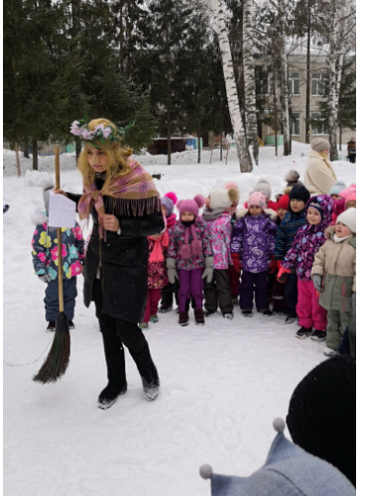
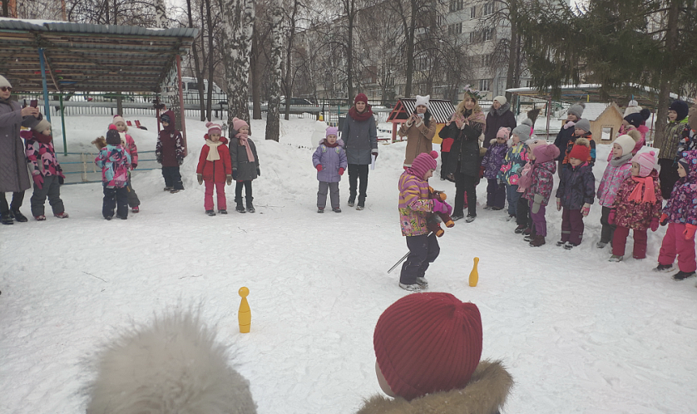
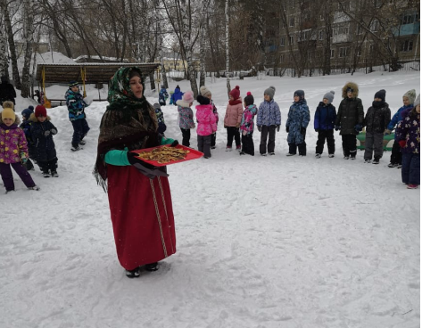
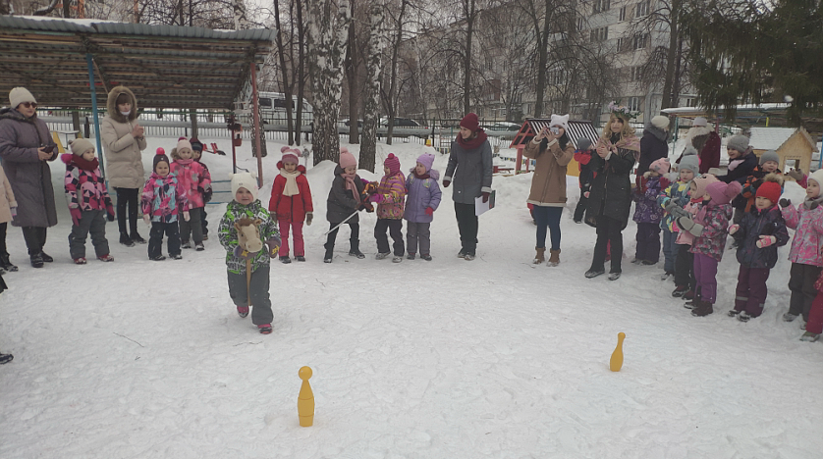
МАДОУ «Детский сад №328»
Масленица. Праздник славянской культуры
фото
В этом году 18 марта дети стали участниками проводов Масленицы. Всю неделю дети готовились к этому событию и ждали его с нетерпением. Традиционно на празднике мы провожали Зиму и встречали Весну. Зима не хотела уступать место Весне, и тогда они решили помериться силами. В этом споре победила Весна и Зиме пришлось уйти. Все с радостью проводили ее и попрощались с ней до следующего года.
Как положено на празднике, дети от души веселились: играли с Зимой, участвовали в конкурсах, танцевали и угощались блинами.
фото

